Slide 1





ИЗЛОЖЕНИЕ
3 класс
Презентацию подготовила
Глущенко А. В.

Slide 2

Самый лучший рисунок.
Мама подметала пол, а Петя рисовал маму с веником в руках. Потом мама выбивала ковры, мыла посуду, чистила картошку. Всё это Петя тоже нарисовал и раскрасил цветными карандашами. Красивая получилась мама.
Пришёл отец с работы. Петя похвастался своими рисунками и спросил, какой из них самый лучший.
В ответ папа сказал, что самый лучший рисунок тот, которого Петя не нарисовал. Там Петя помогает маме убирать квартиру, мыть посуду, чистить картошку.

Slide 3
РАБОТА НАД ТЕКСТОМ
Чем занималась мама?
Что делал Петя?
Какой же рисунок, по мнению папы, был самым лучшим?
Почему он так сказал Пете?
Какова главная мысль текста?

Slide 4
СОСТАВЛЕНИЕ ПЛАНА
Мама подметала пол, а Петя рисовал маму с веником в руках. Потом мама выбивала ковры, мыла посуду, чистила картошку. Всё это Петя тоже нарисовал и раскрасил цветными карандашами. Красивая получилась мама.

Slide 5
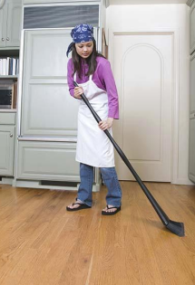
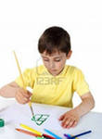
ПЛАН
1. Мама работает, Петя рисует.

Slide 6
СОСТАВЛЕНИЕ ПЛАНА
Пришёл отец с работы. Петя похвастался своими рисунками и спросил, какой из них самый лучший.

Slide 7
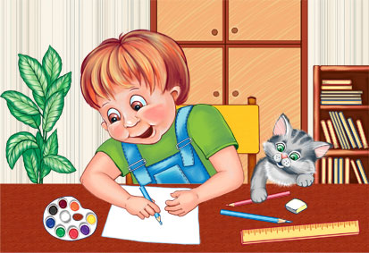
ПЛАН
2. Петя показывает рисунки папе.

Slide 8
СОСТАВЛЕНИЕ ПЛАНА
В ответ папа сказал, что самый лучший рисунок тот, которого Петя не нарисовал. Там Петя помогает маме убирать квартиру, мыть посуду, чистить картошку.

Slide 9
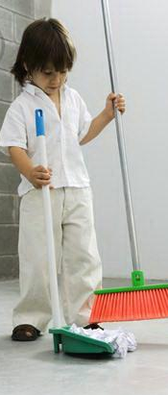
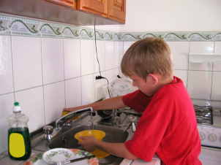
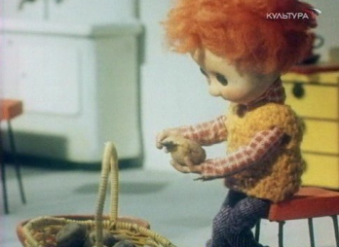
ПЛАН
3. Самый лучший рисунок.

Slide 10
ОРФОГРАФИЧЕСКАЯ ПОДГОТОВКА
Мама подм_тала пол, а Петя р_совал маму с веником в руках. П_том мама выб_вала к_вры, мыла п_суду, чистила к_ртошку. Всё это Петя тоже н_р_совал и раскрасил цв_тными к_р_ндашами. Кр_сивая получилась мама.
Приш_л _тец с работы. Петя п_хвастался св_ими рисунками и спр_сил, какой из них самый лучший.
В ответ папа ск_зал, что самый лучший рисунок тот, которого Петя не нарисовал. Там Петя п_м_гает маме убирать кв_ртиру, мыть п_суду, чистить к_ртошку.
Е
И
О
И
О
О
А
А
И
Е
А
А
А
Ё
О
О
О
О
А
О
О
А
О
А

Slide 11
Самый лучший рисунок.
Мама подметала пол, а Петя рисовал маму с веником в руках. Потом мама выбивала ковры, мыла посуду, чистила картошку. Всё это Петя тоже нарисовал и раскрасил цветными карандашами. Красивая получилась мама.
Пришёл отец с работы. Петя похвастался своими рисунками и спросил, какой из них самый лучший.
В ответ папа сказал, что самый лучший рисунок тот, которого Петя не нарисовал. Там Петя помогает маме убирать квартиру, мыть посуду, чистить картошку.

Slide 12
ПЛАН
1. Мама работает, Петя рисует.
2. Петя показывает рисунки папе.
3. Самый лучший рисунок.

Slide 13



